Slide 1
資料１
前回のふりかえり
令和6年度 第８回部会（前回計画見直し検討）における主な意見と対応について

Slide 2
今後の進め方（スケジュール）
1
参考資料３
【前回部会（第8回）資料】
 | 計画審議③ R6第８回（今回） | 計画審議④ （R7．７予定） | 計画審議⑤ （R7．１０予定）
１.将来像 | ○
２.基本戦略（取組方針） | ○
３.基本的な方向性（定性的な目標） | ○
４.計画期間 | ○
５.みどりのネットワーク図・配置方針 | ◎ 第３回部会（話題提供） を踏まえて整理 | ○
６.みどりの効果・各主体の役割 | ◎ | ○
７.個別施策 | ◎ | ○
８.モニタリング指標 |  | ◎ | ○
９.その他（推進体制、進行管理等） |  | ◎ | ○
部会報告 | 骨子案 | 素案 | 案
全体ふりかえり
関連計画の見直し状況
○令和６年度環境審議会 第２回（R6.12.23）
2030大阪府環境総合計画の評価・点検について（諮問）
○令和６年度環境総合計画部会 第１回（R7.3.10）
○令和７年度環境審議会 第２回 答申（予定）
令和７年度環境審議会（開催予定）
第１回：R7.７.25
第２回：R7.1１頃
令和７年度環境・みどり部会（開催済・直近予定）
第１回：R7.５.１３ （環境担当）
第２回：R7.７頃 （みどり担当）

Slide 3
2
前回部会での主な意見

Slide 4
（１）今後の取組みの方向性等、 （２）みどりの効果 に対する委員意見
3
【将来像の設定にあたっての考え方】
大阪は、大阪湾（海）に面していることが非常に重要。【大阪のみどりの現状】に、湾・海浜部についての記載が必要。
国土交通省が都市分野における脱炭素に資する都市・地域づくりをめざす「まちづくりＧＸ」を推進している。【計画の新たな位置づけ】には、そうした視点もあるとよい。
近年、府内市町村では、あまり使われなくなった公園のあり方・公園の再編が議論となっている事例がある。取組みの方向性として必要な視点。
公園や森林など戦後すぐに多くの樹木が植えられ、公園や街路樹では、樹木が高木化して倒木の危険性が出ていたり、森林では長伐期の段階にきたりしている。今まで育ててきたみどりをどのように保育管理していくか、ストックの活用・改善の視点が重要。
【取組方針案】
「暑熱環境の緩和」について、豪雨災害や都市型洪水といった課題もあるので、例えば、都市環境の改善など、もう少し大きな視点での捉え方が必要
【実現に向けた方向性】
市町村や近畿圏の府県との連携とあるが、国も含めた連携が必要
【みどりの効果】
現行計画では、媒体効果を「みどりをきっかけとして間接的に得られる効果」と定義しているが、間接的効果だけではなく、みどりをきっかけとして波及的に得られる効果（オフサイトに対しても効果）があることが大事。媒体効果の定義付けについては丁寧な議論が必要

Slide 5
（３）みどりのネットワーク・配置図に対する委員意見
4
【自然特性】
例えば、大和川の河口部での干潟の造成や、男里川の河口部でのアマモの再生など、臨海部や大阪湾については、埋立て以外の内容も捉えることが必要。
現行計画策定時にはなかったものとして、生物多様性でいわれているホットスポットにも着目が必要。
みどりの資源として、天然記念物も重要。天然記念物は、文化的資源・自然的資源の２つの意味を持っている。
【社会特性】
道路、公園等の都市施設のみどりが市街地において網目状に幅広く存在していることと合わせて、それらのみどりが更新時期を迎えている視点での整理も必要。
【人文歴史特性】
臨海部や大阪湾について、昔から大阪文化というのは、大阪港があって成立しており、文化的にも自然的にも大阪湾の位置づけは重要。
みどりの資源として、天然記念物も重要。天然記念物は、文化的資源・自然的資源の２つの意味を持っている。（再掲）
【土地利用特性】
臨海部や港湾緑地、都心部における公開空地のみどりや屋上緑化などもふれておくべき。
住宅地について、ネットワーク図のスケール感だとその視点が見えてこない。大阪全体を示す大きなスケールでの表現以外に、例えば、ある地域を限定して、家と庭木があり、それがネットワークでつながっているということがわかるような見せ方をすると、府民も自分事として認識できるようになると思う。
【ネットワーク図】
大きな構造に関わるクロス構造の部分はネットワーク図上で表現してもよいと思う。環状の道路が骨格となり、そこにみどりが配置されるなど、「大阪のまちづくりグランドデザイン」との見比べも必要。
【その他】
高層マンション緑化等の住宅地の典型的な事例など、コラムで紹介するのもよいのではないか。

Slide 6
（４）現行計画における個別施策の検証に対する委員意見
5
【全体を通して】
主語をわけて書くとよいのでは。府が中心に取り組むこと、市町村と連携して取り組むこと、市町村を含めた多主体で取り組むこと。
５－２に自然公園や都市公園の取組みが示されているが、１－２の自然公園や４の公園緑地と重複して書かれている。例えば、自然公園は、国定公園、府立自然公園、府民の森をまとめて記載するのがよい。
市町村との関係性をどのように表現していくかが課題。例えば、都市農地として、生産緑地での取組みが重要だが、大阪府は生産緑地を直接所管していないので、広域計画としてどこまで扱うのか。市町村との役割分担をどのように示すか。検討が必要。
農地ではない農的空間（屋上の農園化、コミュニティガーデン等）もこの頃は事例が出てきているが、市で扱うのか府で扱うのか。
【農地】
大阪平野の１つの大きな特徴でもあるため池の位置付けも重要な視点。ため池については、農としての役割のほか、防災対策としての役割もある。
【河川・道路】
淀川の国営公園、寝屋川や恩智川の遊水地（治水緑地）など、河川のみどりも重要な役割を果たしている。
市道の街路樹や市町村の公園など、市町村でもっているみどりも結構あるので、誘導指針的に書いておくとか、市町村との連携についても記載が必要。
【その他（まちなか、府内全域、生物多様性）】
森林、農地以外の地域制緑地をどう扱うか。天然記念物や特別緑地保全地区等も含めて。
総合設計制度による公開空地のみどりも都心部では大きなウエイトを占める。地域制緑地で扱うのがよいのかもしれない。

Slide 7
（５）みどりづくりを推進する主体と役割分担に対する委員意見
6
【全体を通して】
全体を通して主語をきちんと書き分けると主体が明確化されると思う。
１０年前と比べて主体がかなり多様化しているので、しっかりと整理する必要がある。
【「産」の役割等】
住宅事業者や工場緑化なども出てくるのでは。みどりがないとマンションが売れない時代になっているし、国際水準の工場緑化や研究所緑化をしている企業もある。
現行計画の策定時にはなかった主体として、指定管理者がある。府営公園や比較的大きい規模の市営公園は指定管理者制度が導入されており、様々な業種が参入して公園の管理・運営している。
【「学」の役割等】
環境農林水産総合研究所との連携や、府内に立地している大学との協定などが新たな動きとして出てきている。市町村が所有している博物館も、「学」としての役割を持っている。

Slide 8
7
前回部会での意見を踏まえた対応

Slide 9
8
【前回部会（第8回）を踏まえた修正案（赤字見え消し）】
今後の取組みの方向性等について（案）
1 将来像・目標
２ 取組方針
３ 実現に向けた方向性

Slide 10
１ 将来像・目標（案）
【前回部会（第8回）を踏まえた修正案（赤字見え消し）】
9
人と自然が共生し、Well-beingが実感できる国際都市・大阪
～みどりのポテンシャルを活かし、笑顔あふれ活力あるまちへ～
将来像
設定にあたっての考え方
【大阪のみどりの現状】
大阪の森林面積は約５．５万ha、1人当たりの都市公園面積は６．５㎡、港湾緑地等面積が約320ha（1人当たり約０．４ha）であり、大阪は、国内あるいは世界の大都市と比べてみどりが多くはないが、周辺を囲む山や海辺が市街地に隣接しているとともに、府域にバランスよく配置された公園緑地があり、それらが河川・道路でつながり、また、河口部に広がる干潟や藻場など、身近で豊かな「みどりのネットワーク」が形成されている。また、公共施設や民有地の建築物の敷地等など様々な場所での緑化にも取り組み、住む人、働く人、訪れる人が、潤いや安らぎを感じられるみどりのまちづくりが進められてきた。
【計画の新たな位置づけ】
都市緑地法の改正により、初めて都道府県の広域計画が位置づけられ、国の緑の基本方針に基づき策定するとともに、市町村の緑の基本計画の指針としての役割を意識することが必要。
また、脱炭素型の都市づくりを促進するため、府域における緑地の保全及び緑化の推進に関する措置を総合的に示す。
【めざす方向】
気候変動や生物多様性への対応が喫緊の課題となる中、森林や農地、河川・道路、公園緑地、民有地等の整備・管理・運営に係る各取組みにおいて、グリーンインフラの考え方を取り入れ、みどりの効果をこれまで以上に発揮させ、府民の安全・安心な暮らしを守り、カーボンニュートラルやネイチャーポジティブの実現に資するみどりのまちづくりをめざす。
また、都市部に近い山や高いポテンシャルをもつ公園緑地など、大阪の特徴あるみどりの質を向上させ、効果を最大限発揮させることで、都市の品格と魅力を高め、府民や国内外から訪れる人々がみどりに親しみ、楽しめるまちづくりをめざす。
加えて、森林、街路樹、公園緑地など、これまで育ててきたみどりのストックの保育管理、活用、改善を進める。

Slide 11

１ 将来像・目標（案）
【前回部会（第8回）資料から修正無し】
10
【第５回部会における委員意見】
3つの目標について、優劣なく同等の価値を持っていることを示せるような見せ方の工夫が必要。
➡将来像及び考え方を踏まえ、将来像と3つの目標との相互関係を以下のとおり整理した。
人と自然が共生し、Well-beingが実感できる国際都市・大阪
限りあるみどりの質を向上し、
多様な効果を最大限に発揮
地域の魅力・
暮らしの豊かさの向上
安全・安心で
持続可能な地域形成
全てのいのちの共生
連携・共創
新技術
価値のみえる化・進捗管理
情報発信
人材育成
体制・資金の確保

Slide 12
２ 目標・取組方針（案）
【前回部会（第8回）を踏まえた修正案（赤字見え消し）】
11
目標 | 取組方針
安全・安心で持続可能な地域形成
まちづくりや流域治水等において、グリーンインフラの考え方が取り入れられ、豪雨災害や記録的な猛暑の影響が緩和され、安全・安心に暮らせる地域となっている。 | 防災・減災機能、レジリエンスの向上 暑熱環境の緩和 都市環境の改善
都市機能の集約化、建築物等における木材利用の促進などにより、 エネルギーや資源の効率的・持続可能な利用が進み、環境負荷の少ない地域となっている。 | 資源循環の促進 カーボンニュートラルの促進
地域の魅力・暮らしの豊かさの向上
都市の個性となる美しいみどりの景観が創出・保全され、国際的な観点でまちの品格・魅力が高まり、にぎわいあるまちとなっている。 | 質の高い都市空間づくり まちの活性化の取組み
生活にゆとりと潤いをもたらす身近なみどりとオープンスペースが確保され、心身の健康を育むことができるみどりづくりが進んでいる。 | 質の高い暮らしを育むみどりづくり みどりを使う多様な仕組みづくり
全てのいのちの共生
多様な生き物の生息・生育、移動空間として、今あるみどりの保全と適切な維持管理やネットワーク化が進むことで、健全な生態系が育まれ、 ネイチャーポジティブが促進されている。 | 生き物の生息の場の保全・創出と ネットワーク化 地域の特性に応じた生態系の健全化
自然と人とのつながりを理解し、大切にする豊かな心と感性が育まれ、 生物多様性の保全や自然の持続可能な利用に向けた活動の輪が広がっている。 | 人と自然の共生に係る理解促進 自然との共生に向けた府民の行動 変容

Slide 13
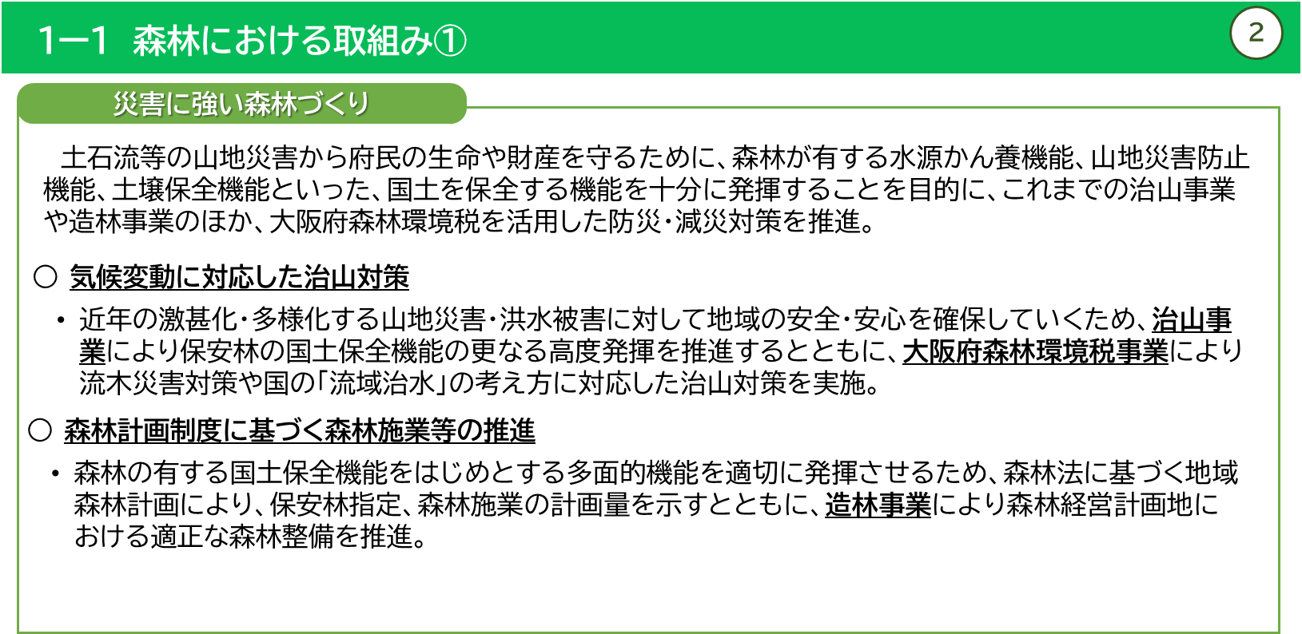
２ 取組方針と取組イメージ（具体的施策）（案）
【前回部会（第8回）資料から修正無し】
12
目標
安全・安心で持続可能な地域形成
取組方針
防災・減災機能、レジリエンスの向上
（取組項目）
災害に強い森林づくり
資料４

Slide 14
３ 実現に向けた方向性（案）
【前回部会（第8回）を踏まえた修正案（赤字見え消し）】
13
将来像の実現に向けては、３つの目標のそれぞれにおいて、多様な主体との相互連携や共創をはじめとする６つの視点を踏まえた取組みを進めることが必要。
実現に向けた視点 | 取組イメージ
①連携・共創 | 事業者、教育・研究機関、行政、NPO・府民等の多様な主体の相互連携、共創 市町村間の連携、近畿圏の府県との連携、国との連携
②新技術（デジタル含む） | DX等の新技術を活用した効果的・効率的な手法の導入 産学官民の多様な主体の共創によるイノベーションの創出
③価値のみえる化・進捗管理 | アウトカム指標等に基づく進捗管理と取組みの推進 みどりの効果と価値の見える化の検討
④情報発信 | 効果的な情報発信と海外展開
⑤人材育成 | 緑地のさらなる充実に向けて活動する人材や組織の育成 森林・農地を保全する人材の育成・確保
⑥体制・資金の確保 | 他分野との連携（財源確保、人材育成等）による持続可能な体制構築 府民・企業等からの投資による資金調達手法の検討 みどりづくりに係る費用負担への理解促進

Slide 15
14
【前々回部会（第5回）資料から修正無し】
計画期間について

Slide 16
4 計画期間等（案）
15
【前々回部会（第5回）資料から修正無し】
現行計画の計画期間
２００９年１２月～２０２５年
※「将来ビジョン・大阪」（２００８～２０２５年）の「みどりの風を感じる大都市 オンリー１」の実現プラン
みどりに係る将来像や方向性は１００年の体系を意識した検討が必要。
「大阪のまちづくりグランドデザイン」では、２０５０年を目標として、大阪のめざすべき 都市像やまちづくりの方向性を提示。
「２０３０大阪府環境総合計画」では、２０５０年のめざすべき将来像を掲げるとともに、 ２０３０年の実現すべき姿を提示。
みどりづくりは短期間で実現できるものではなく、長期的な視点を持って取り組む必要。
次期計画においては、2050年のめざすべき将来像と、その実現に向けた２０３５年度までに実施する施策の基本的な方向性を提示。
併せて、ロードマップ等により、中期的な方向性を提示するとともに、関連計画の見直しや改定等の状況を踏まえ中間評価（見直し）を実施。

Slide 17
16
【前回部会（第8回）を踏まえた修正案（赤字見え消し）】
みどりのネットワーク・配置図、みどりの効果（案）
５ みどりのネットワーク・配置図
６ みどりの効果

Slide 18
３ みどりのネットワーク・配置図（案） ー大阪のみどりの資源の把握ー
17
大阪には、自然の構造、歴史的背景を持つ街道、近代の社会・経済事情を背景に整備された放射状道路等のみどりの骨格構造が存在。
みどりづくりを進めるにあたっては、これら大阪のみどりの資源を把握し、その特徴を活かした配置や保全等に関する方針を定めることが重要。
「自然」「社会」「人文歴史」「土地利用」の４つの特性から大阪のみどりの資源を整理。
自然特性
大阪平野の三方をとりまく山地には、自然豊かな森林が連続して存在し、大阪の景観の背景になっている。
前山として良好な都市景観を形成する丘陵地には、ため池や農空間等の水辺空間が点在し、市街地と周辺山系との緩衝帯となっている。
大阪湾に接する臨海部には、埋立地が分布し、南北に長い海岸線が水辺の景観を形成。
河川については、淀川、猪名川、大和川、石川が大阪湾に流れ込み、その他の中小河川・水路が網目状に分布し、水辺の回廊を形成。
平地部には、農地、ため池、樹林地、公園緑地などのみどりが存在し、それらをつなぐように河川・水路が網目状に展開。
これらのみどりが、隣接府県等にまたがって存在し、近畿圏における広域的なみどりの骨格構造を形成する。
それらのみどりのもと、生物多様性のホットスポットや保存樹木などが点在。生物多様性の保全が図られている区域として、自然共生サイトへの認定が増えつつある。
【前回部会（第8回）を踏まえた修正案（赤字見え消し）】

Slide 19
３ みどりのネットワーク・配置図（案） ー大阪のみどりの資源の把握ー
18
社会特性
都心部及び都心部周縁は、エネルギー消費に伴う人工排熱の増加や土地の高度利用に都市化に伴う人工的な被覆面の増加等により、熱環境負荷が大きくなり、暑熱環境が悪化。また、地震時などに危険な木造密集市街地等の災害に脆弱な区域が分布。
道路は等放射状及び環状に整備され、府営公園等の大規模公園や天然記念物の保存樹木が、府全域に点在。
道路、公園等の都市施設のみどりは、市街地において網目状に幅広く存在する。一方で、樹木は更新時期を迎えている。
人文歴史特性
旧街道は、多くの歴史・文化資源と一体となった社寺林や古墳群などのみどりのネットワークとして存在。
特に上町台地にはみどりと多くの歴史・文化遺産が集中。
大阪は、瀬戸内海・大阪湾から淀川や大和川を経て古都につながるという地勢的特徴から、古来より交通・運輸の中心地、日本の玄関口として発展。
旧淀川（大川・中之島）の大阪城から大阪湾にぬける東西軸、御堂筋を柱にした南北軸によるクロス型みどりのネットワークが形成。
南河内地域や泉州地域では、巨大な古墳群が存在し、自然豊かなみどりを形成。
➡旧街道や歴史・文化遺産と一体となったみどりは大阪固有の歴史文化を継承するとともに、大阪府の特徴あるみどりを形成する資源となっている。
【前回部会（第8回）を踏まえた修正案（赤字見え消し）】

Slide 20
３ みどりのネットワーク・配置図（案） ー大阪のみどりの資源の把握ー
19
【前回部会（第8回）では、主なエリアのみを記載。
今回、その他５つのエリアを追記（赤字見え消し）】
土地利用特性
山地、丘陵地、平地、埋め立て地などの地形的特徴と道路、中小河川、公園、旧街道などを中心とした人の生活・経済活動から、多様な土地利用特性がみられる。（以下は、主なエリア５つを整理）
①森林のエリア
・周辺山系のみどりが連続して存在し、市街地の背景となっている。
・森林は、水源の涵養、山地災害の防止、地球温暖化の防止、生物多様性の保全など、多くの公益的機能を有しており、管理を行う林業の担い手の確保が求められている。減少等による管理が行き届かない森林の増加、森林の荒廃による生物多様性の低下、土砂流出防止や水源かん養などの機能低下が懸念される。
②都市に隣接する丘陵地のエリア
・都市部に隣接する前山として存在し、都市住民の生活環境の保全や生物多様性に重要な役割を果たしている。
・利用の低下に伴い、生物多様性の減少や、背景となるみどり景観悪化が懸念。
③丘陵地に形成された住宅エリア
・自然に囲まれた、みどり豊かな住環境が形成されているとともに、周辺の自然環境と敷地のみどり
が連続性を形成。
④農地、集落が一体となった（田園空間）のエリア
・みどりを有する住宅地、農地、ため池、水路などが一体となって田園空間を形成。
・農地、ため池、水路はの減少により、豪雨時に雨水をの保水・貯留する、洪水調整池としてなどの防災機能が低下を持っている。

Slide 21
３ みどりのネットワーク・配置図（案） ー大阪のみどりの資源の把握ー
20
⑤緑が少ない住宅地中心のエリア
・公園緑地を拠点とし、街路樹や河川などのみどりが網目状に分布、社寺林や民有地の庭木などの
みどりが点在。
・民有地が大半を占めており、用地買収等による新たなみどりの確保は容易ではないが、
庭先やベランダのガーデニング、公共空間での緑化ボランティア活動などによるみどり
が存在。
⑥良好な緑を有する住宅地中心のエリア
・敷地内に生長した庭木や生垣が存在し、みどり豊かな住環境を形成。
・住民の転出等に伴い、低未利用地の発生や、駐車場などへの転用が見られる。
⑦土地の高度利用が中心のエリア
・鉄道駅を中心に公共交通機関の充実や土地の高度利用が進んでおり、
ビルでは屋上・壁面緑化が増えつつある。
・高層住宅等の公開空地で、緑化による交流の場の形成や魅力向上を図る事例が見られる。
⑧古くからのたたずまいを感じさせるエリア
・建物、屋敷林、生垣、保存樹木などが一体となって、古くからのたたずまいを感じさせている。
・所有者の高齢化に伴う管理不足、相続による敷地の細分化により、みどりの衰退・喪失の恐れがある。
⑨住工が混在するエリア
・工場（民有地）が大半を占め、用地買収等による新たなみどりの確保は容易ではないが、工場の新設時等
において、緑化が期待される。
⑩埋立地・臨海部のエリア
・敷地の広い大規模な工場や港湾施設が存在し、水際と背後の内陸部の市街地とのアクセスが弱い。
・府営公園、港湾緑地や人工干潟などは、憩いの場や自然観察の場となっている。
・アマモの保全など生物多様性の確保などの取組みも行われている。

Slide 22
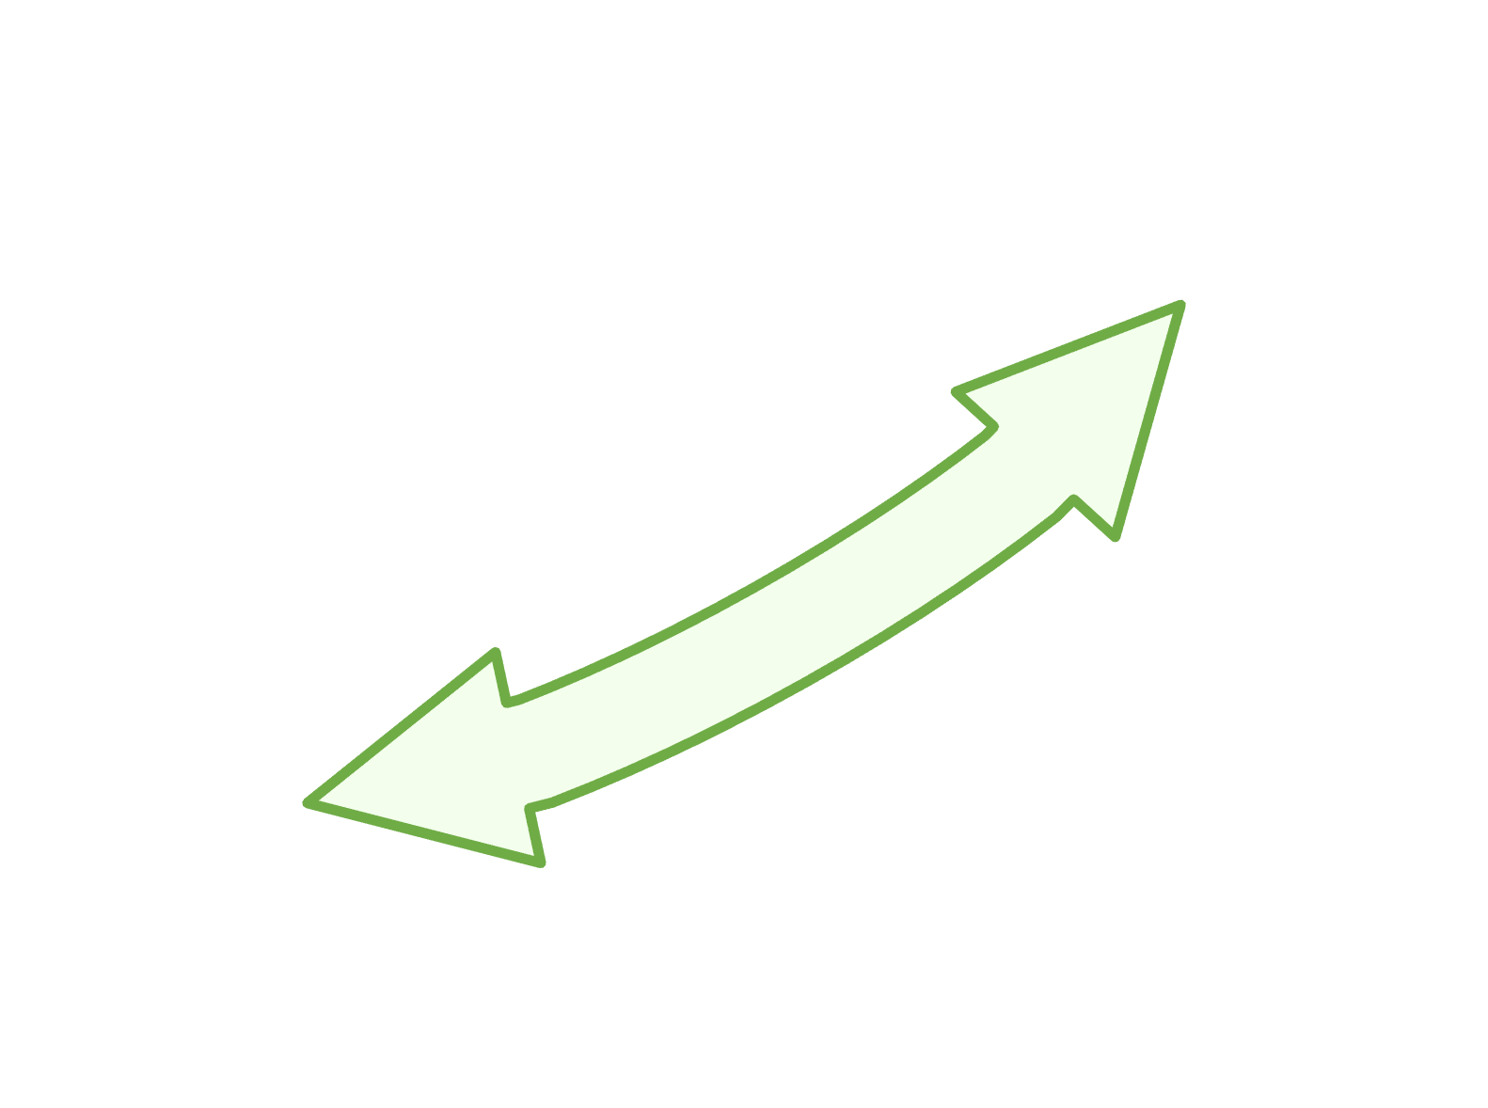
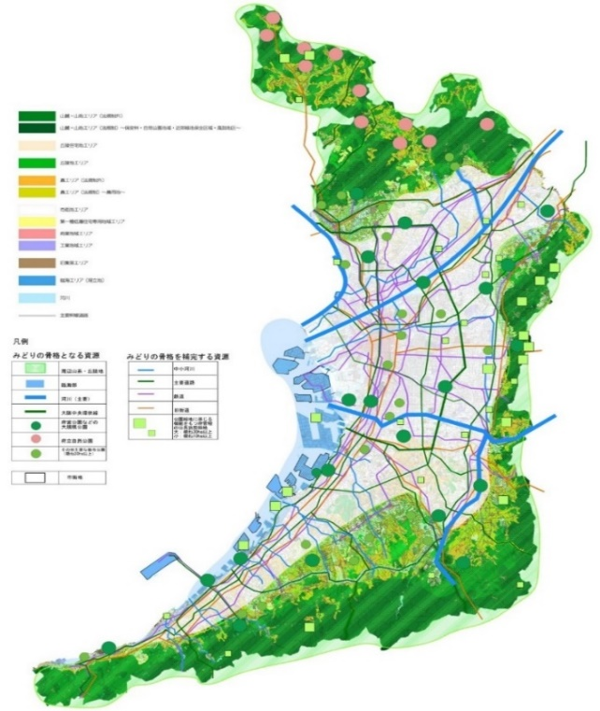

３ みどりのネットワーク・配置図（案）
【前回部会（第8回）を踏まえた修正案（赤字見え消し）】
21
４つの特性を踏まえると、大阪府は、周辺山系や臨海部の豊かな自然に囲まれ、それらの自然が河川や道路を軸としてまちとつながり、まちの中では、都市公園から民有地までの大小さまざまなみどりの拠点が、緑道や街路樹でつながっている。また、丘陵地には、ため池や農空間田園空間等の水辺空間が点在し、市街地と周辺山系との緩衝帯が広がっている。
これらの拠点、軸、緩衝帯などのみどりがネットワークを形成していることが、生物多様性等の観点で重要。
次期計画においても、様々なみどりを創出・保全するとともに、それぞれのみどりがネットワークを形成している需要な要素（点・線）であることを理解し、クロス構造でつなげることを意識しながら、その質の向上を図っていくことが重要。
みどりのネットワークを構成する要素
みどりの拠点(パッチ）
・周辺山系、臨海部、公園緑地等
水と緑の基本軸（コリドー）
・道路、河川等
緩衝地域（バッファーゾーン）
⇒
みどりのネットワーク（クロス構造のイメージ）
大阪を貫く南北軸と東西軸のクロス（グリーンアロー）
をみどりの基軸とし、その周囲地域にも小さなみどり
のクロスを充実させていく。

Slide 23
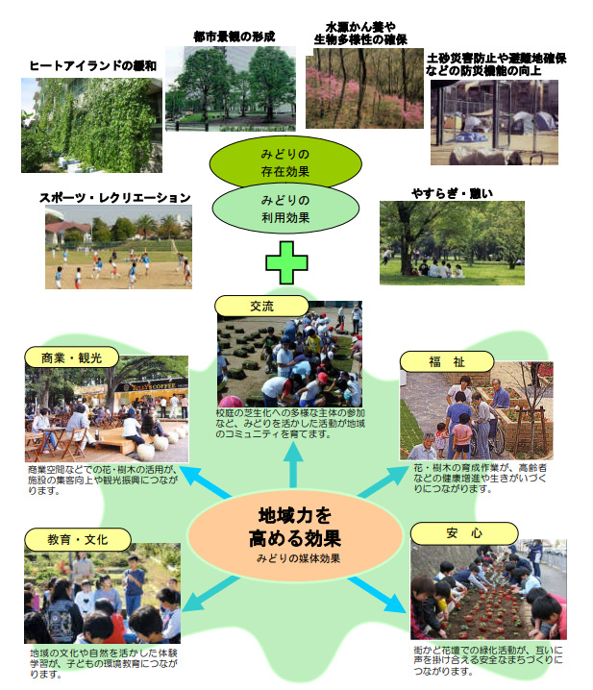
６ みどりの効果（現行計画）
【前々回部会（第5回）資料から修正無し】
22
現行計画では、みどりの暮らしを支える様々な効果について、大きく３つの効果「存在効果」「利用効果」「媒体効果」に分け、１１項目で提示。
存在効果
みどりが存在することで発揮される効果
利用効果
みどりを利用することで発揮される効果
媒体効果
様々な活動を活発化させるなど、みどりをきっかけとして間接的に得られる効果

Slide 24
６ みどりの効果の定義付け（案）
【前回部会（第8回）を踏まえた修正案（赤字修正）】
23
前回部会（R6.第8回）での意見
みどりの効果のうち媒体効果について、間接的効果だけではなく、みどりをきっかけとして波及的に得られる効果（オフサイトに対しても効果）があることが重要で、定義付けについて改めて整理が必要。
現計画
みどりの効果 | 定 義
存在効果 | みどりが存在することで発揮される効果
利用効果 | みどりを利用することで発揮される効果
媒体効果 | 様々な活動を活発化させるなど、みどりをきっかけとして間接的に得られる効果
次期計画（案）
みどりの効果 | 定 義
存在効果 | みどりが存在することで発揮される効果
利用効果 | みどりを利用することで発揮される効果
媒体・波及効果 | コミュニティの形成、地域への誇りや愛着、共創や交流の促進、にぎわいづくりや観光振興など、みどりの存在やその利用を通じて間接的に得られ周辺地域に波及する様々な効果

Slide 25
６ みどりの効果（案）
【前回部会（第8回）を踏まえた修正案（赤字見え消し）】
24
次期計画においては、みどりの効果について、社会における様々な課題解決に活用する観点や、文献、他自治体の事例も参考にして、項目を整理することが必要。
 | 現行計画 | 次期計画（案） | （参考）文献（※） | （参考）大阪市緑の基本計画
存在効果
利用効果
媒体・波及効果
防災機能の向上
防災・減災
防災・減災
防災・減災
ヒートアイランドの緩和
環境調整
環境調整
水源かん養、
生物多様性
新
資源循環
環境保全
生物多様性
生物多様性
生物多様性
景観形成
都市景観の形成
景観形成
やすらぎ・憩い
やすらぎ・憩い
休養・休息
休養・休息
健康・スポーツ
スポーツ・
レクリエーション
医療・福祉
生産
遊び・子育て
医療・福祉
遊び・スポーツ
文化・教養
教養
文化・教養
福祉
にぎわい・観光
にぎわい・観光
波及効果
健康・福祉
教育・文化
コミュニティ形成
コミュニティ形成
子育て支援
商業・観光
文化・交流
共創・交流
にぎわい・観光
交流
新
誇り・地域愛
シビックプライド
コミュニティ形成
安心
安全・安心
安全・安心
シビックプライド
※武田重昭「公園から都市を編成する」『区画整理』66(4):2023.4, p.6-14

Slide 26
６ みどりの効果（案）
【前回部会（第8回）を踏まえた修正案（赤字見え消し）】
25
みどりがもたらす効果（１５項目）のイメージと相互関係を以下のとおり整理。
防災・減災
環境調整
生物多様性
利用を伴わない
資源循環
存在効果
景観形成
遊び・子育て
健康・スポーツ
やすらぎ・憩い
医療・福祉
利用効果
文化・教養
共創・交流
安全・安心
利用を伴う
オフサイト
オンサイト
オフサイト
媒体・波及効果
コミュニティ形成
にぎわい・観光
誇り・地域愛

Slide 27
６ みどりの効果（案）
【前回部会（第8回）資料から修正無し】
26
次期計画においては、各取組みにより、どのようなみどりの多面的な効果が発揮されるのか、関連する効果をアイコン化するなどして、分かりやすく表示してはどうか。
【イメージ】取組項目と効果を関連付けて提示
取組項目 | みどりの効果
災害に強い森づくり
地域交流・活動を通じたみどりづくり
安全・安心
やすらぎ・憩い
防災・減災
環境調整
生物多様性
景観形成
コミュニティ形成
共創・交流
安全・安心
にぎわい・観光
医療・福祉
健康・スポーツ
遊び・子育て
やすらぎ・憩い
文化・教養
環境調整
生物多様性
景観形成

